Slide 1
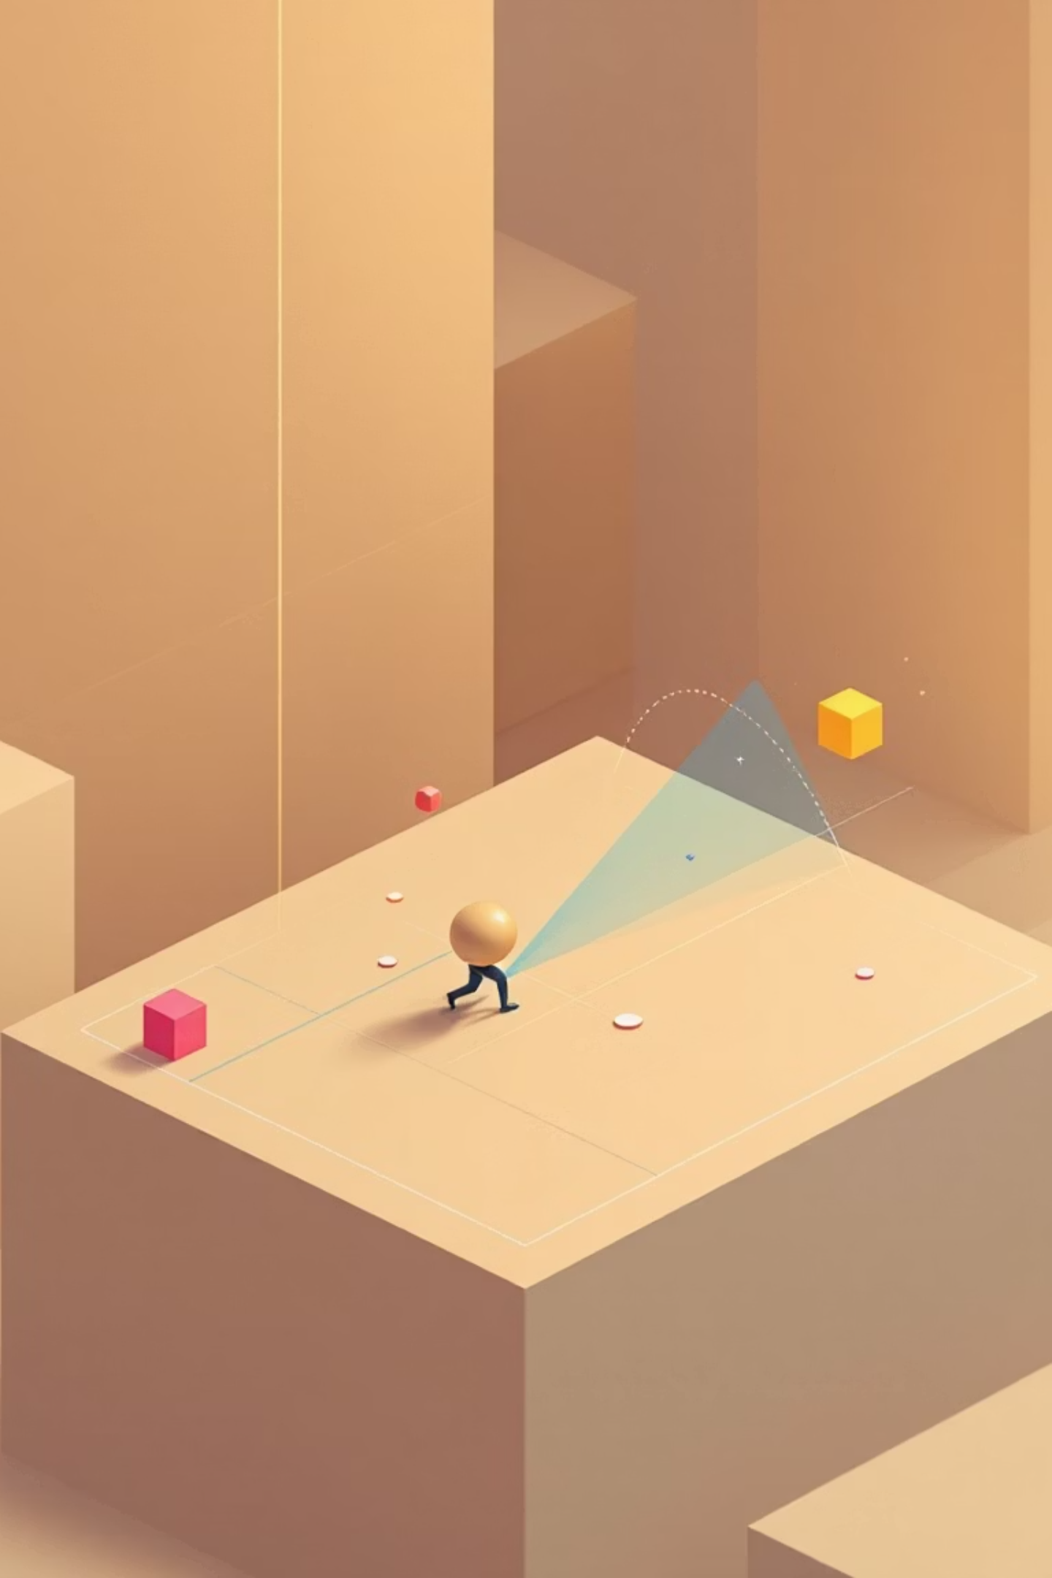

MiniGrid :
Mise en place et analyse de différents modèles
Une exploration des algorithmes Q-Learning, DQN et PPO pour trouver le modèle le plus pertinent à adopter dans des environnements de complexité croissante.

Slide 2
Q-Learning et Deep Q-Network (DQN)
Q-Learning
Deep Q-Network (DQN)
Algorithme d'apprentissage par renforcement qui :
Extension du Q-Learning utilisant des réseaux de neurones pour :
Met à jour les valeurs Q selon l'équation de Bellman
Approximer la fonction Q dans des espaces d'états vastes
Apprend l'utilité (valeur Q) de chaque action dans un état donné
Traiter des environnements complexes et continus
Fonctionne efficacement dans des espaces d'états discrets et limités
Gérer des données visuelles et des représentations riches
Objectifs du projet :
Étudier et implémenter les algorithmes de Q-Learning et Deep Q-Network (DQN).
Explorer l'environnement MiniGrid avec des agents en apprentissage par renforcement.
Comparer les performances des algorithmes Q-Learning, DQN et PPO dans des environnements
de plus en plus complexes.

Slide 3



Pourquoi choisir Q-Learning, DQN et PPO ?
Q-Learning
DQN
PPO
Idéal pour les environnements discrets et simples
Adapté aux environnements modérément complexes
Pour les environnements très complexes et dynamiques
Implémentation rapide et intuitive
Gestion d'espaces d'états continus et vastes
Stabilité lors de l'apprentissage
Efficace avec peu de dimensions d'état/action
Équilibre entre exploration et exploitation
Capacité à traiter des entrées sensorielles riches
Convergence garantie dans certaines conditions
Performance sur une large gamme de tâches
Utilisation de techniques comme l'experience replay

Slide 4
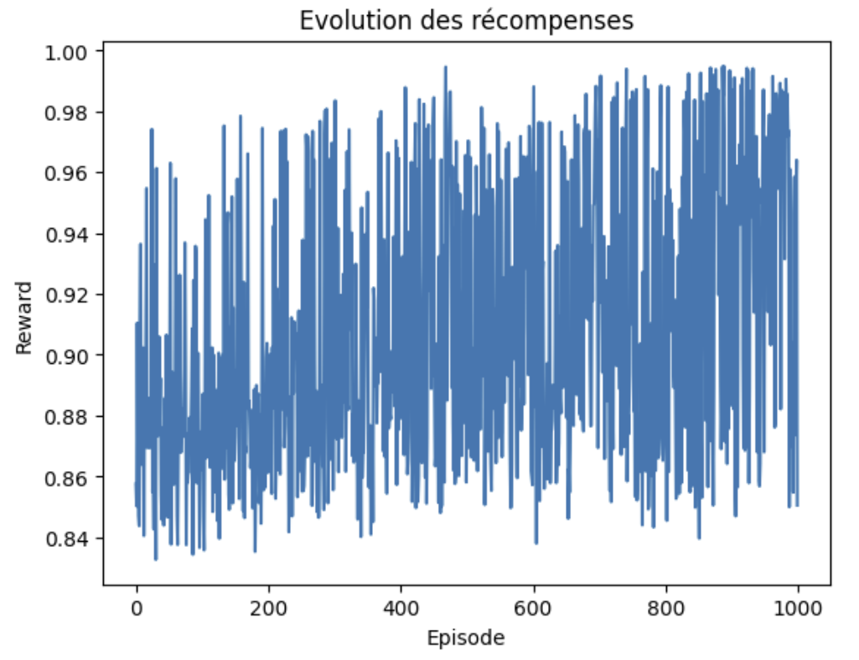
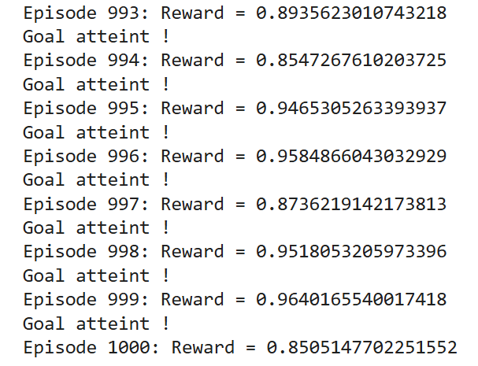
Analyse des Résultats
Q Learning
Épisodes
Q-Learning
DQN
PPO
Observations clés
Défis rencontrés
Q-Learning: convergence lente mais stable
Équilibrage exploration/exploitation
DQN: apprentissage initial plus lent, puis progression rapide
Stabilité d'apprentissage dans DQN
PPO: meilleure performance finale et adaptation rapide
Hyperparamètres sensibles pour PPO

Slide 5

Implémentation DQN
Q-Learning sur MiniGrid
DQN sur MiniGrid
Architecture du réseau:
Couches d'entrée: représentation de l'état
Couches cachées: 128 → 64 neurones
Couche de sortie: valeurs Q pour chaque action
Techniques avancées:
Replay buffer: mémoire de 10000 transitions
Target network: mise à jour tous les 100 pas
Exploration ε-greedy avec décroissance
Environnement: gymnasium.make("MiniGrid-Empty-16x16-v0")
Paramètres clés:
α (taux d'apprentissage): 0.1
ε (taux d'exploration): 0.2 → 0.01
γ (facteur d'actualisation): 0.99

Slide 6
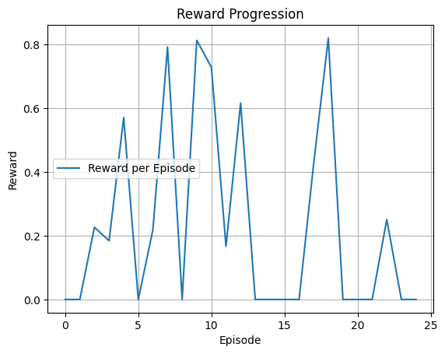
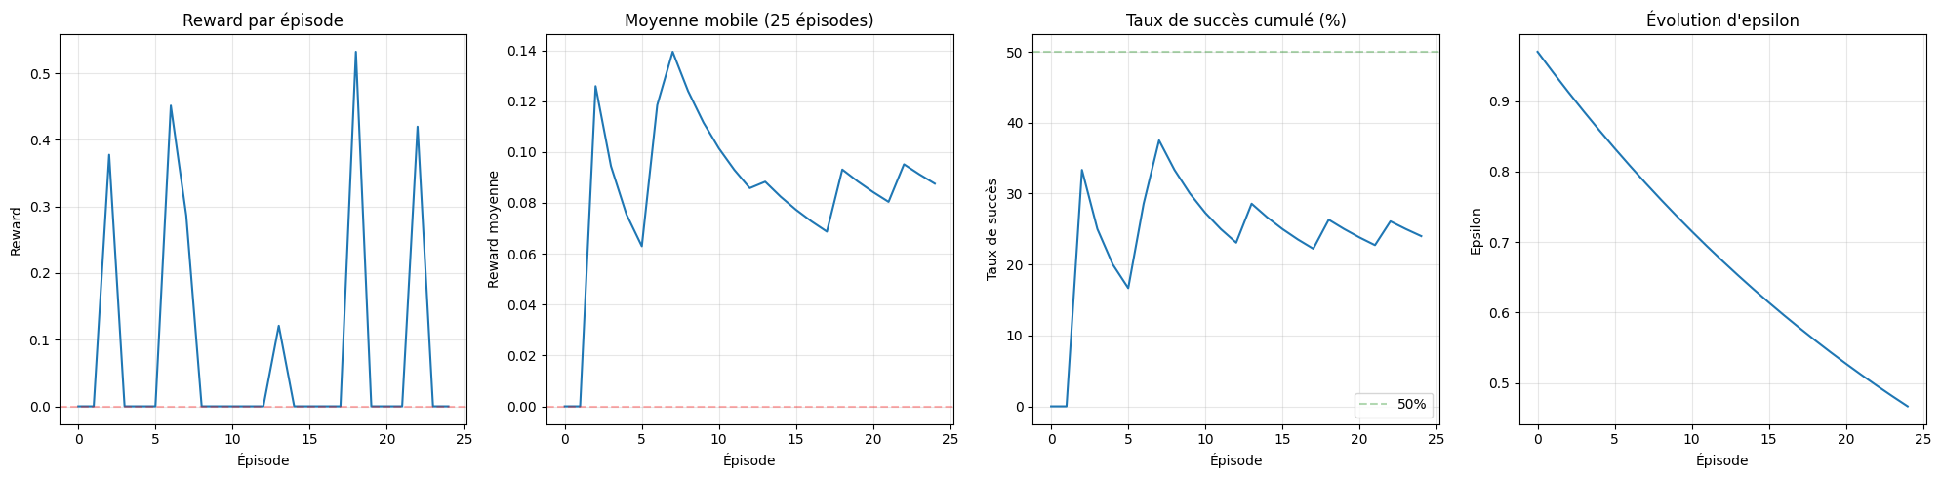
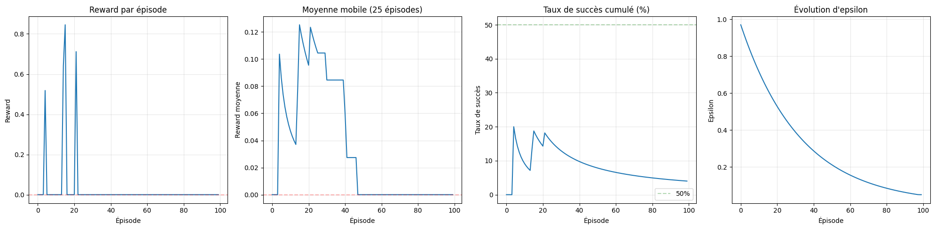
Analyse des Résultats DQN
Premier DQN
DQN
DQN avec ajout de convo2D
Épisodes
Q-Learning
DQN
PPO
Observations clés
Défis rencontrés
Q-Learning: convergence lente mais stable
Équilibrage exploration/exploitation
DQN: apprentissage initial plus lent, puis progression rapide
Stabilité d'apprentissage dans DQN
PPO: meilleure performance finale et adaptation rapide
Hyperparamètres sensibles pour PPO

Slide 7
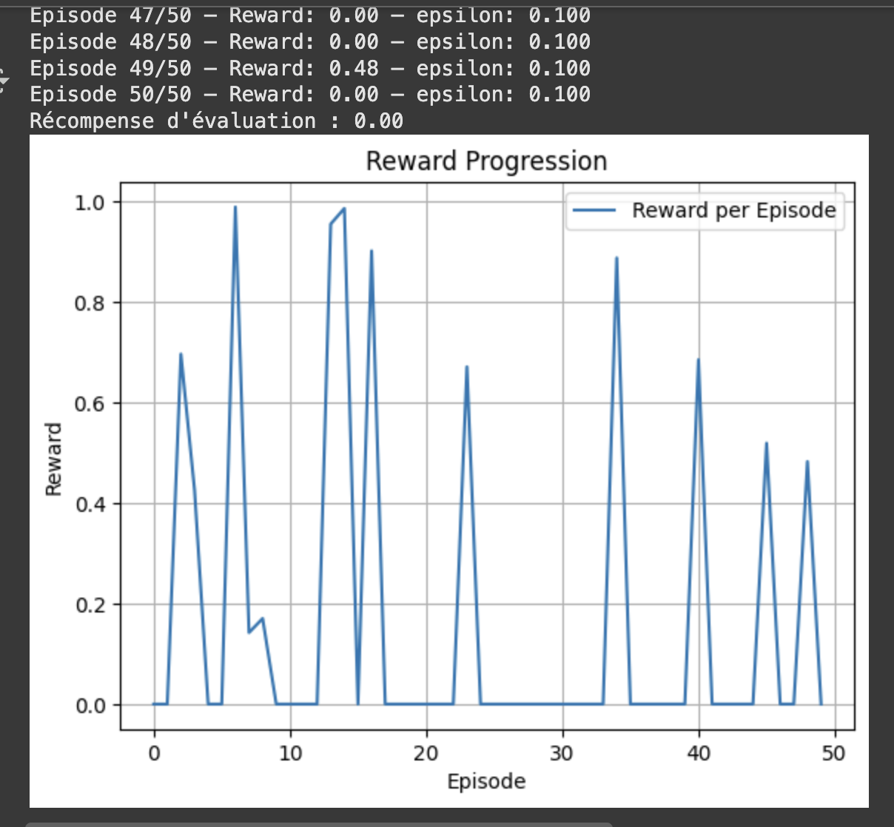
Analyse des Résultats
DQN environnement Fetch avec Pytorch
Épisodes
Q-Learning
DQN
PPO
Observations clés
Défis rencontrés
Q-Learning: convergence lente mais stable
Équilibrage exploration/exploitation
DQN: apprentissage initial plus lent, puis progression rapide
Stabilité d'apprentissage dans DQN
PPO: meilleure performance finale et adaptation rapide
Hyperparamètres sensibles pour PPO

Slide 8
Interprétation du graphe "Reward per Episode"
Ce qu’on observe :
Récompenses très faibles ou nulles dans la majorité des épisodes.
Quelques pics de récompenses entre 0.5 et 1.0, mais très sporadiques.
Une tendance plate avec très peu de progrès global visible.
Aucune amélioration stable ou soutenue sur la durée de l’entraînement (50 épisodes).
Constat :
L’agent n’apprend pas un comportement cohérent. Il obtient parfois une bonne récompense (probablement par chance), mais n’est pas capable de reproduire ou généraliser ce comportement.
Interpretation du graphe
DQN environnement Fetch avec Pytorch
Épisodes
Q-Learning
DQN
PPO
Observations clés
Défis rencontrés
Q-Learning: convergence lente mais stable
Équilibrage exploration/exploitation
DQN: apprentissage initial plus lent, puis progression rapide
Stabilité d'apprentissage dans DQN
PPO: meilleure performance finale et adaptation rapide
Hyperparamètres sensibles pour PPO

Slide 9
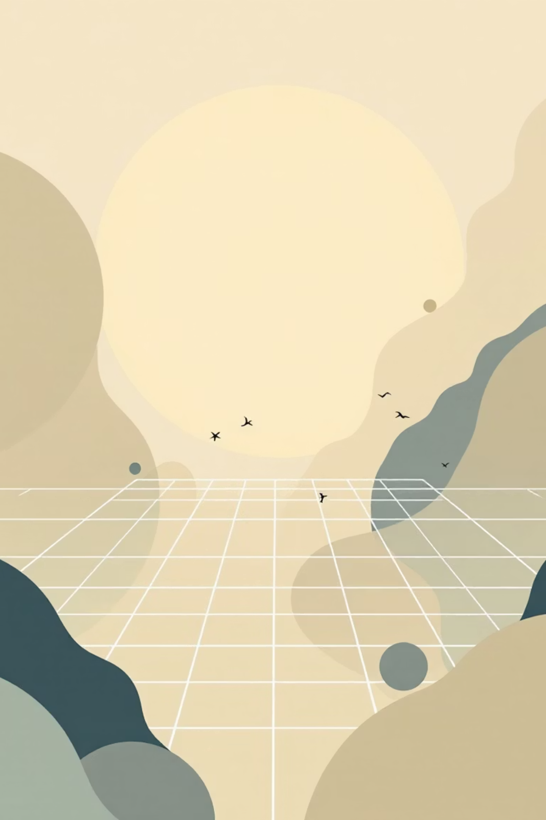


PPO
C'est quoi ?
Un algorithme d’apprentissage par renforcement qui apprend à l’agent à bien agir dans son environnement.
Objectif : améliorer la stratégie de l’agent sans faire de changements trop brusques.
Méthode : on bloque les mises à jour trop extrêmes pour que l’apprentissage reste stable.
Pourquoi PPO est utile ?
Particulièrement efficace pour:
Environnements avec obstacles et contraintes spatiales
Tâches nécessitant une planification à long terme
Situations où les récompenses sont rares ou différées
Permet d'explorer efficacement l'espace des politiques sans déstabiliser l'apprentissage.
Notes:
Environnement avec obstacle : Avec sa mise à jour "clippée", PPO empêche les changements trop radicaux, ce qui permet à l’agent de garder les bons réflexes tout en apprenant.
Plannification a long terme :
En stabilisant les mises à jour, il permet à l’agent de construire une stratégie progressivement, sans tout remettre à zéro à chaque apprentissage.
Situation ou les recompenses rares ou sont différé :
PPO renforce doucement les bons comportements, même si la récompense vient après plusieurs actions.
Permet d'explorer efficacement :
Il permet d’explorer en limitant les risques, car les changements de politique sont encadrés par des contraintes (le "clip").

Slide 10
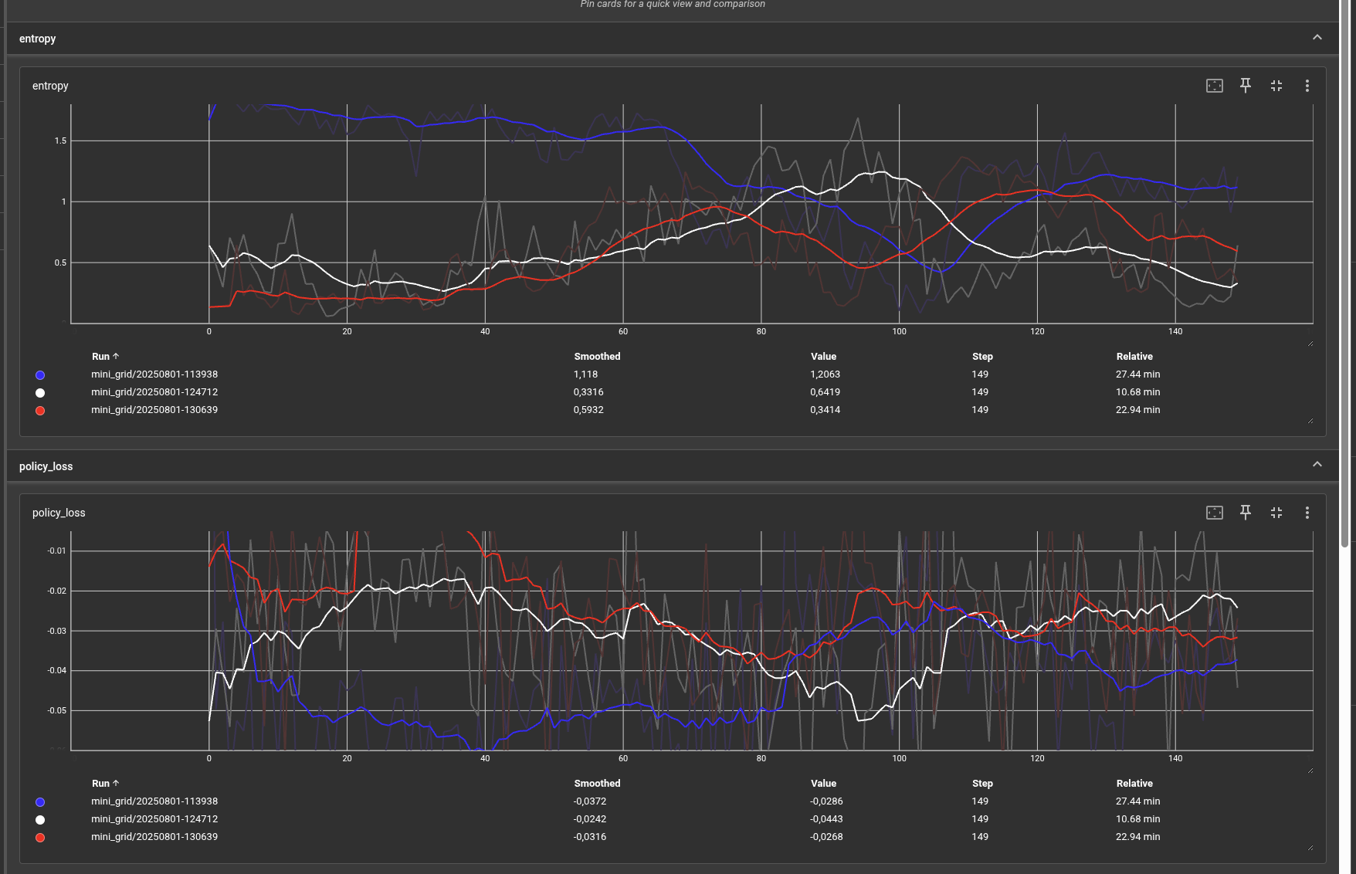
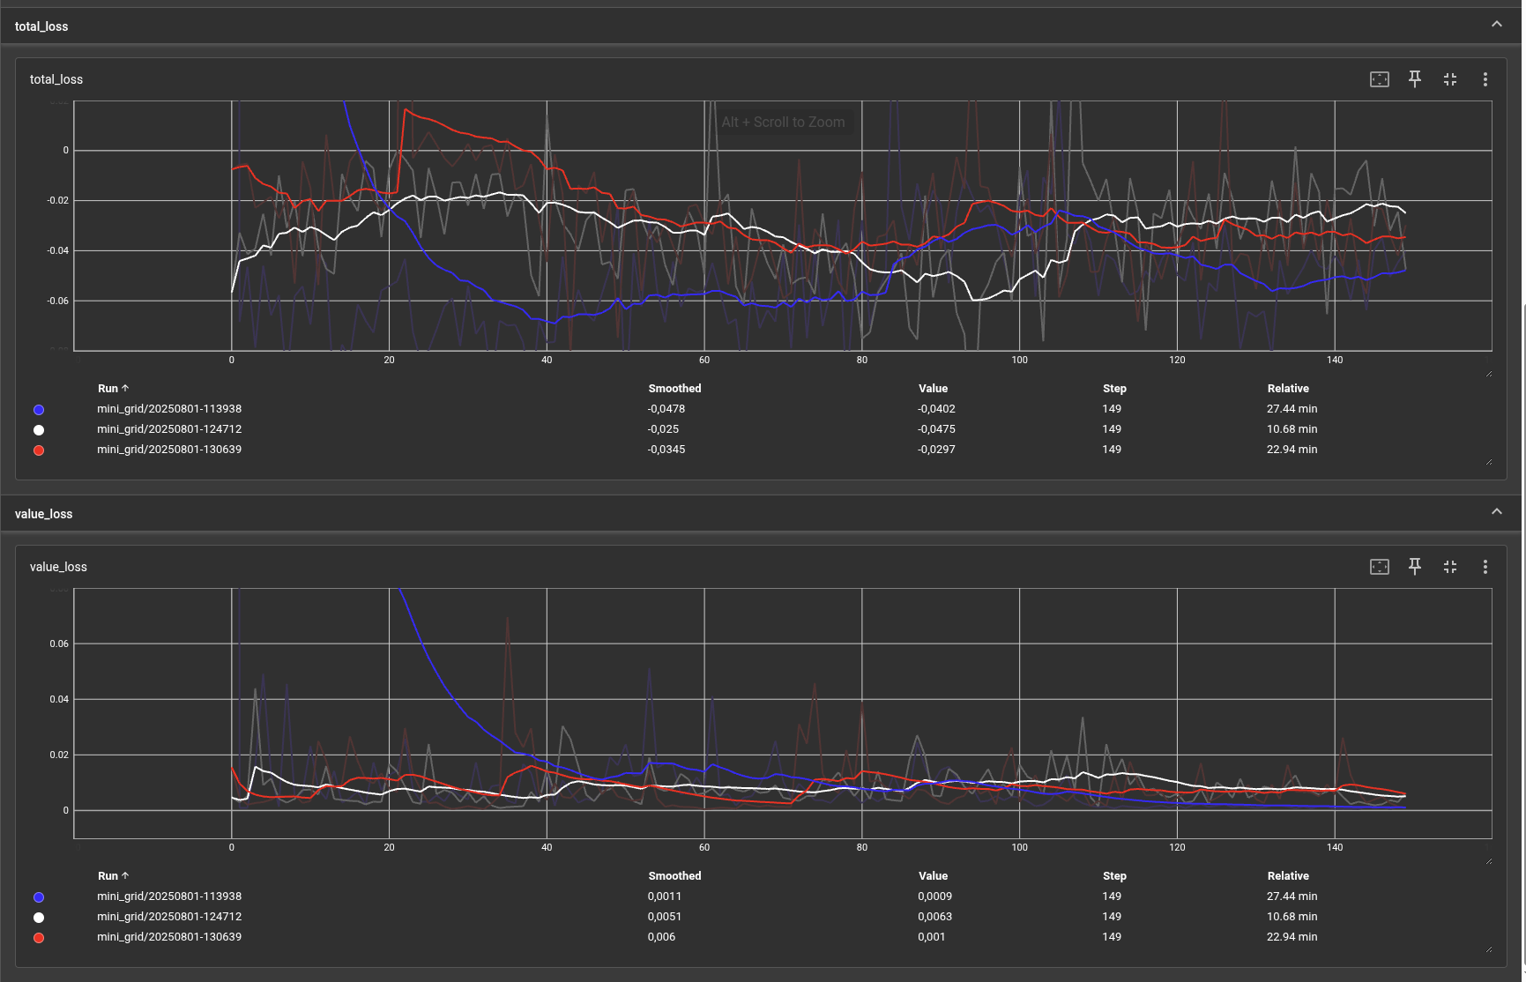
Analyse des Résultats

Slide 11
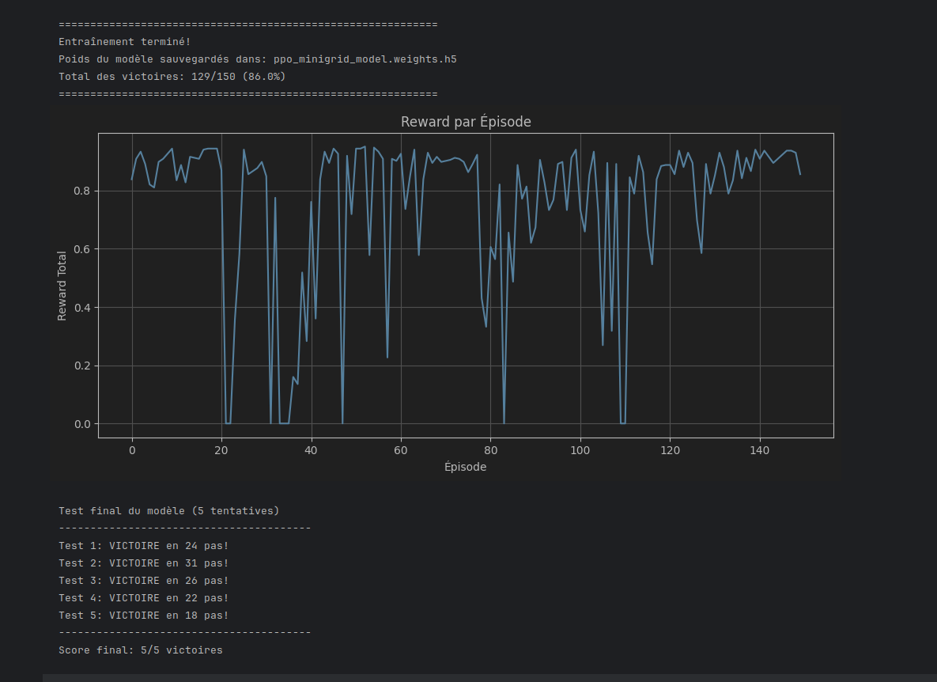
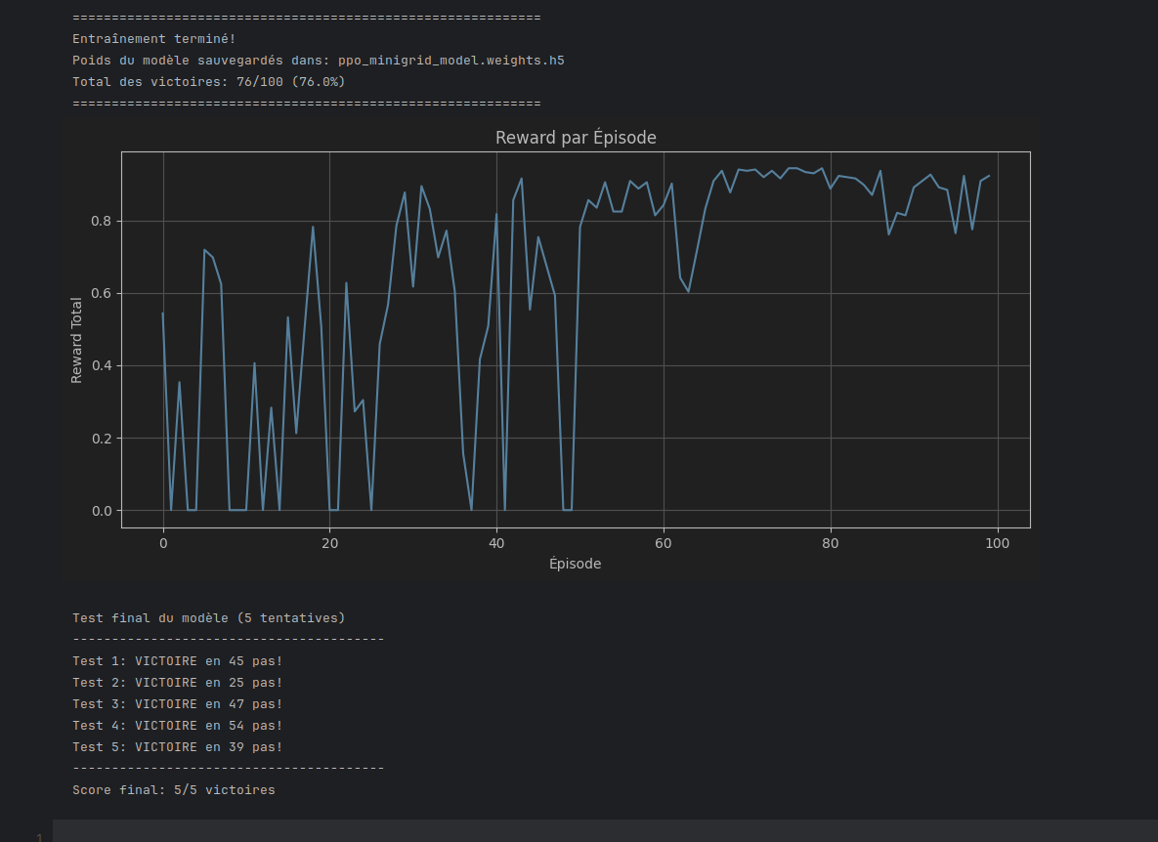
Analyse des Résultats

Slide 12
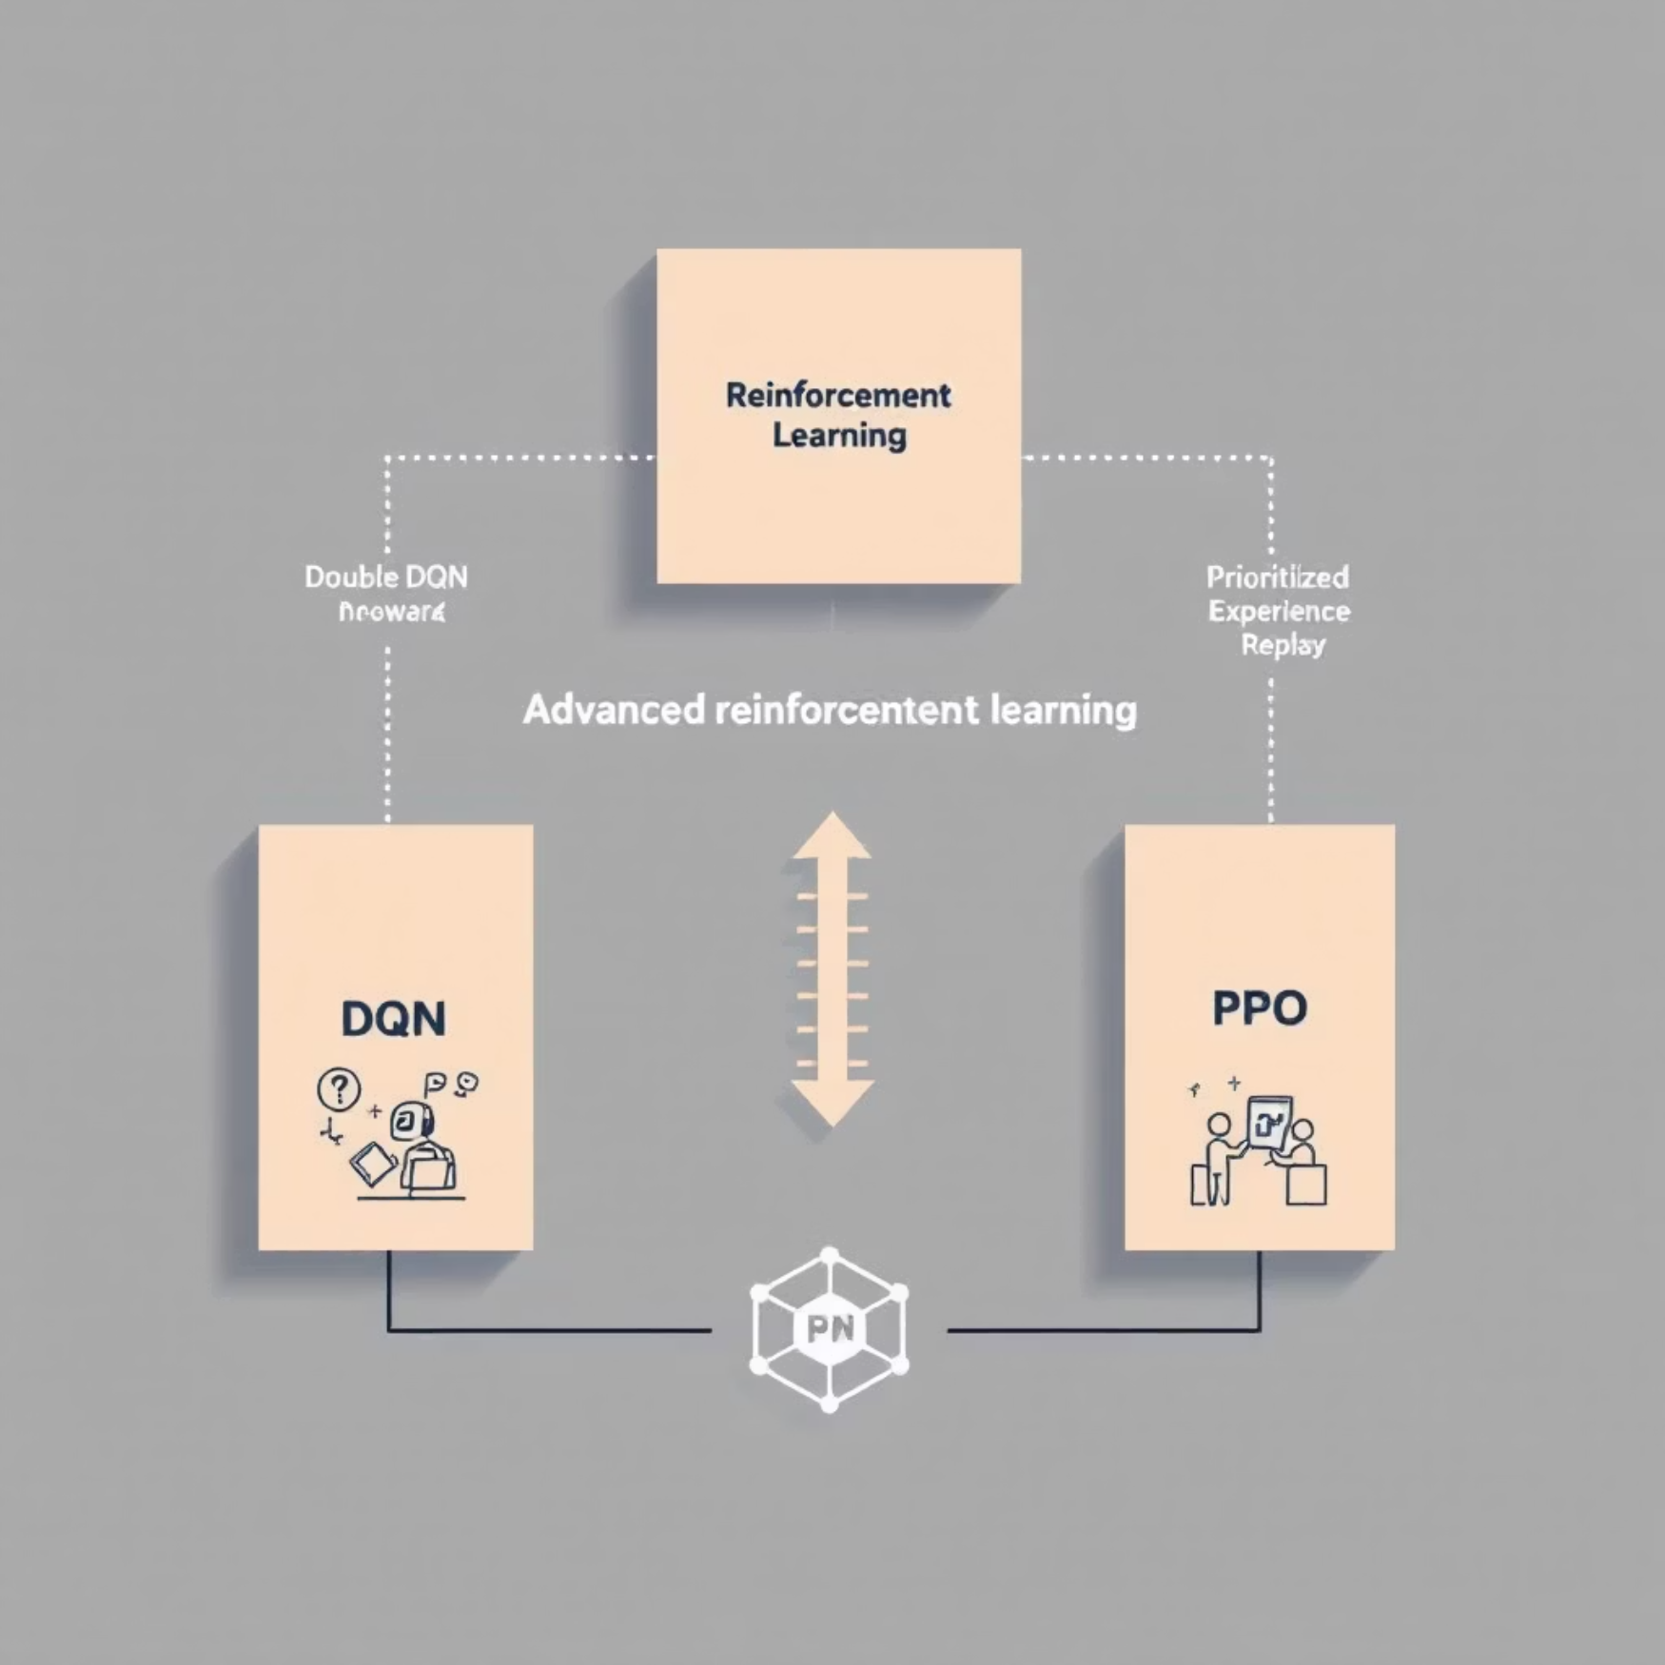



Discussions et Améliorations Futures
Problèmes rencontrés
Améliorations proposées
Q-Learning: Convergence trop lente dans les environnements complexes, explosion de la table Q avec l'augmentation de la dimension d'état
DQN: Instabilité lors de l'entraînement, sensibilité aux hyperparamètres, problème de surapprentissage
PPO: Complexité d'implémentation, temps d'entraînement plus long, nécessité de ressources computationnelles importantes
Double DQN pour réduire la surestimation des valeurs Q
Prioritized Experience Replay pour un apprentissage plus efficace
Exploration Noisy Networks pour une exploration plus structurée
Curriculum Learning avec des environnements de difficulté croissante

Slide 13



Conclusion et Perspectives
Résultats clés
Chaque algorithme présente des forces spécifiques selon la complexité de l'environnement
Contributions
Analyse comparative détaillée des performances et caractéristiques des trois approches sur MiniGrid
Perspectives
Extension à des environnements plus complexes et intégration des techniques avancées comme le NEAT

Slide 14
Merci !

